Slide 1

Ngày 31/5/2025
XÂY DỰNG TRANG WEB BÁN
VỢT CẦU LÔNG BẰNG MÔ HÌNH MVC
Lớp: CNTT.S01
Nhóm: Bin
Nguyễn Tấn Bin
Giáo viên hướng dẫn: Ths. Trần Hữu Quốc Văn

Slide 2
NỘI DUNG TRÌNH BÀY
Giới thiệu dự án
Sơ đồ phân rã chức năng
Sơ đồ quan hệ thực thể ERD
Cơ sở dữ liệu
Các chức năng chính của trang web
Demo ứng dụng

Slide 3
GIỚI THIỆU DỰ ÁN
Xây dựng trang web bán vợt cầu lông rất có lợi cho 1 số doanh nghiệp kinh doanh chuyên bán vợt cầu lông, trang web sử dụng mô hình MVC (Model-View-Controller) để tối ưu hóa quản lý sản phẩm, giỏ hàng và đơn hàng. Lợi ích của trang web trong việc mua sắm như:
Tiết kiệm thời gian, dễ dàng lựa chọn vợt theo nhu cầu.
Dễ dàng mở rộng sang các mặt hàng dụng cụ thể thao khác.
Cập nhật thông tin, dữ liệu dễ dàng
Phù hợp với xu thế chuyển đổi số trong thời đại 4.0.

Slide 4
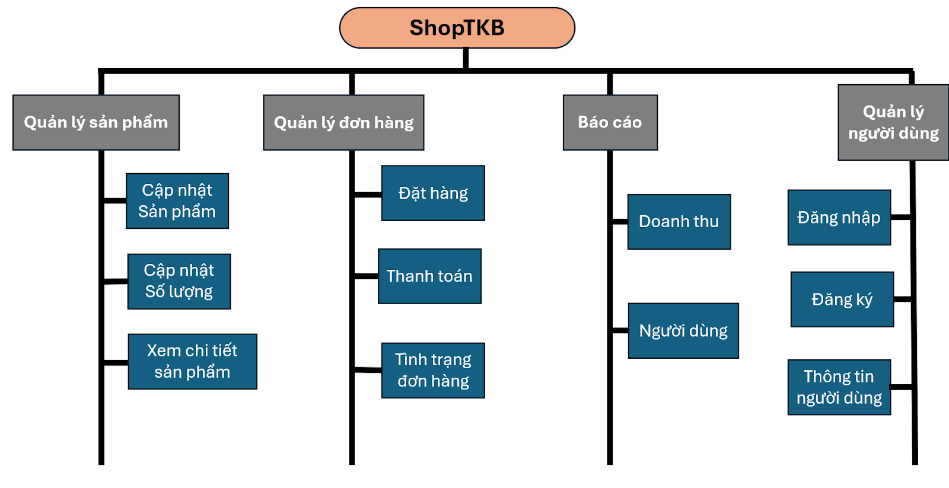
SƠ ĐỒ PHÂN RÃ CHỨC NĂNG

Slide 5
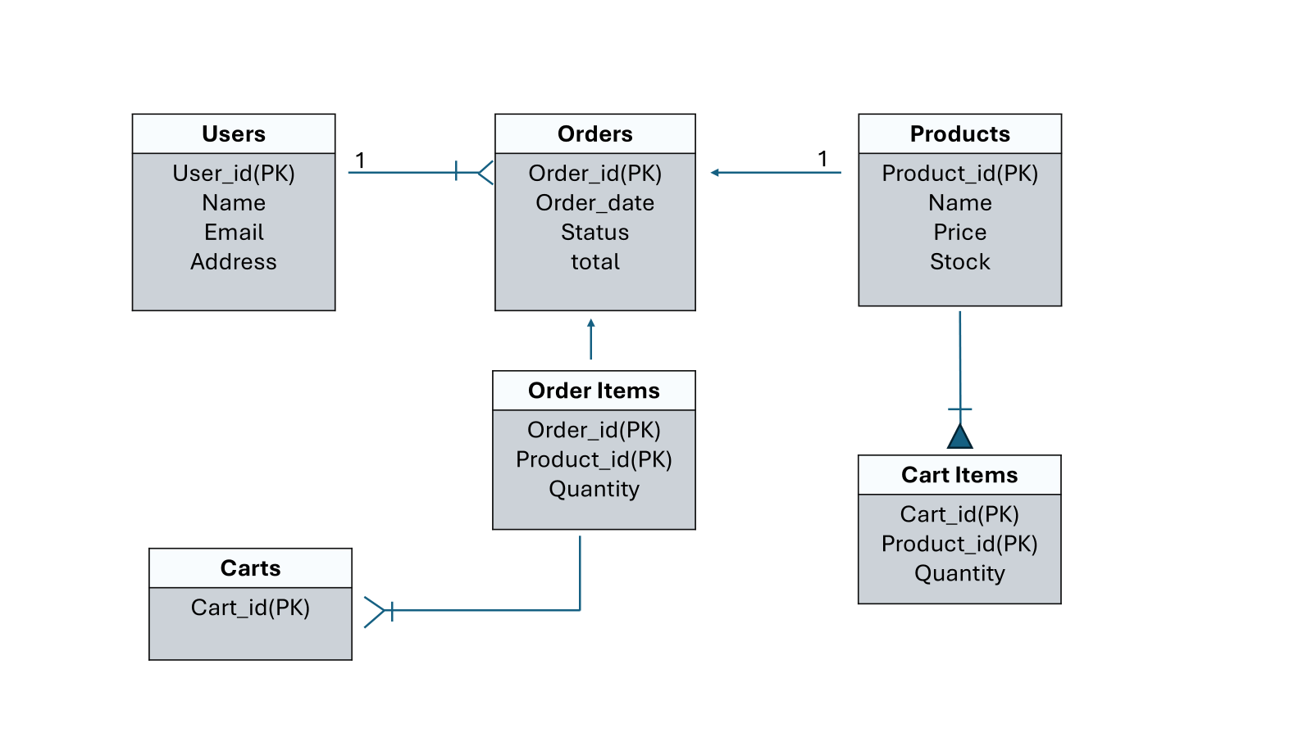
SƠ ĐỒ QUAN HỆ THỰC THỂ ERD

Slide 6
CƠ SỞ DỮ LIỆU
users: id, name, email, password, role, address, fullname, created_at
products: id, name, price, image, category, created_at, stock
carts: id, user_id, created_at, product_id
carts_items: id, cart_id, product_id, quantity
orders: id, user_id, order_date, status, total_amount, phone, email, address
order_items: id, order_id, product_id, quantity, price

Slide 7
CÁC CHỨC NĂNG CHÍNH CỦA TRANG WEB
ADMIN
STT | Chức năng | Chi tiết
1 | Đăng nhập vào trang admin | Sau khi nhập đúng mật khẩu và tên tài khoản admin thì sẽ truy cập vào trang admin
2 | Quản lý sản phẩm | Thêm/sửa/xóa sản phẩm
3 | Quản lý đơn hàng | Theo dõi trạng thái của đơn hàng
4 | Quản lý người dùng | Quản lý thông tin người dùng
5 | Quản lý doanh thu | Xem số lượng sản phẩm bán được

Slide 8
CÁC CHỨC NĂNG CHÍNH CỦA TRANG WEB
USER
STT | Chức năng | Chi tiết
1 | Đăng ký/đăng nhập | Khách hàng đăng ký tài khoản sau đó đăng nhập thì sẽ có thể mua sản phẩm. Nếu có tài khoản rồi thì chỉ cần đăng nhập
2 | Xem thông tin sản phẩm | Bấm vào phần view thì sẽ xem đc thông tin sản phẩm gồm: tên vợt , giá , loại, và một số thông tin liên quan đến vợt
3 | Thanh toán | Thanh toán qua phương thức quét mã QR và nhập nội dung là số thứ tự đơn hàng của khách hàng
4 | Xem thông tin đơn hàng | Người dùng có thể xem lịch sử đơn hàng và trạng thái của các đơn hàng
5 | Hỗ trợ khách hàng | Liên hệ qua sđt của shop hoặc nhắn tin qua fb

Slide 9
THANK FOR WATCH!

